Slide 1
选 频 和匹配网 络
(谐振和匹配网络)
本章为学习谐振功率放大器之前的预备知识，知识点主要集中于教材附录以及教材2.3.2节“滤波匹配网络” pp.117～122。

Slide 2
选频网络概述
选频网络（滤波器）的功能：从非线性器件直接产生的或由外部引入的众多频率中选出有用信号，滤除或抑制无用信号；
有些非线性电路特别是功率电路中，选频网络还同时兼作阻抗匹配网络；
常用滤波器：LC串、并联谐振回路；集中参数滤波器

Slide 3
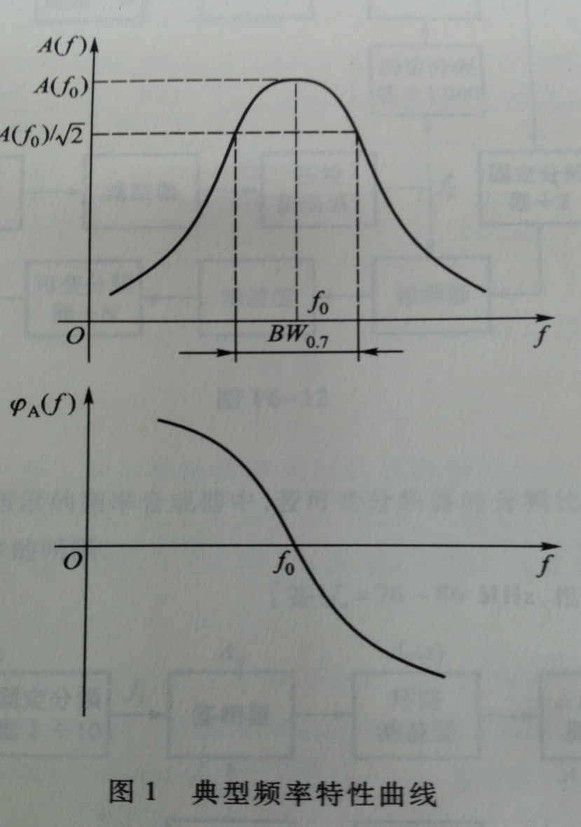
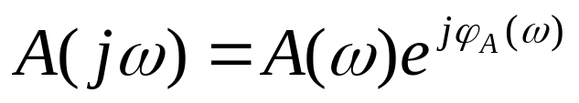






基本特性--频率响应（幅频、相频）
增益函数为：
幅频特性
谐振频率 时，网络的增益最大 ；
通频带宽度与传输信号有效频谱宽度相一致；
通频带外的幅频特性应满足 。
通频带 ：增益自 下降3dB(即0.707倍）
的上/下限频率之差。
选择性： 评价选频网络对处于
通频带外的各种干扰信号的抑制能力。

Slide 4
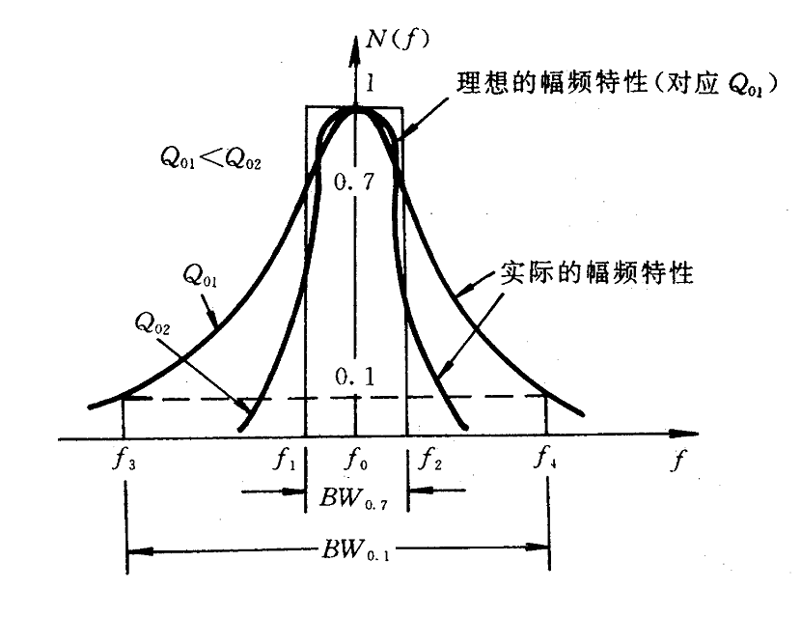

Slide 5

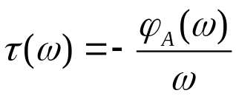

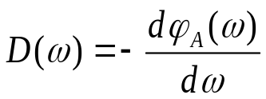
相频特性
为不引入信号的相位失真，要求在通频带范围内选频电路的群时延特性为常数，即相频特性为线性。
相位延时：
表示一个角频率为 的正弦信号通过滤波器后所产生的延时。
群延时：
描述一群不同频率的信号通过滤波器后所产生的时间延迟，它是在指定频率范围内，相位-频率特性曲线在不同频率处的斜率

Slide 6
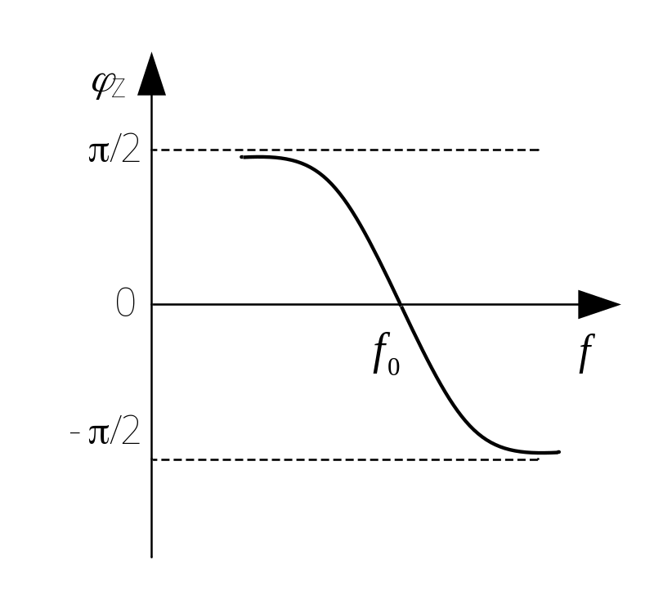
理想条件下信号有效频带宽度内的各频率分量都延迟一个相同时间，这样才能保证输出信号中各频率分量之间的相对关系与输入信号完全相同。

Slide 7
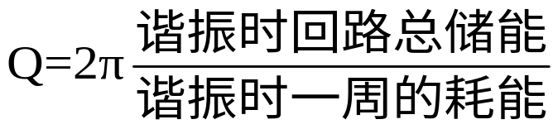
品质因数Q
品质因数Q
物理意义：谐振条件下，回路储存能量与消耗能量之比。
通频带与回路的品质因数Q成反比，Q越高，谐振曲线愈
尖锐，回路的选择性越好，通频带越窄。

Slide 8
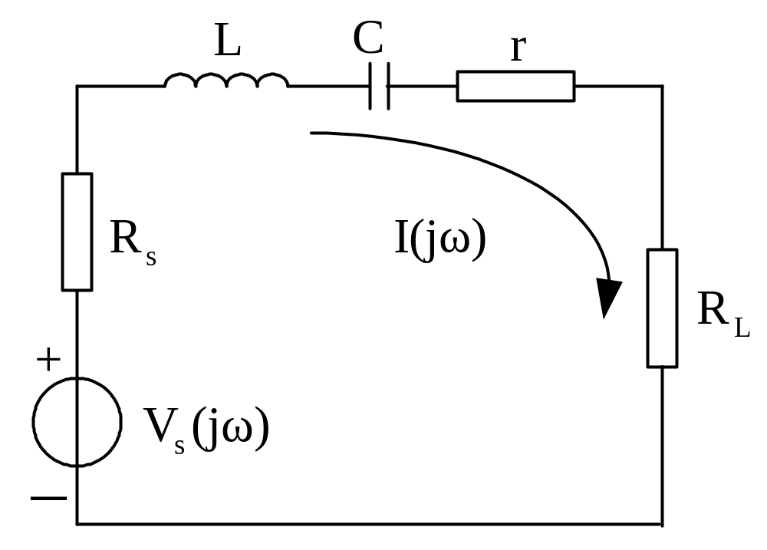
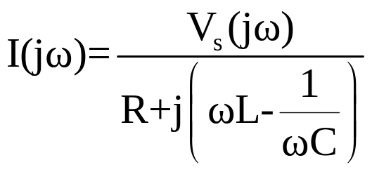

LC串联谐振回路

Slide 9


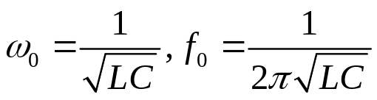
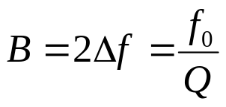
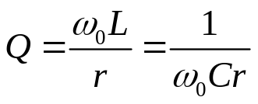
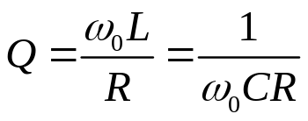
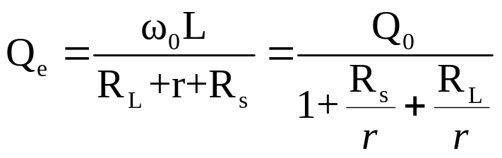
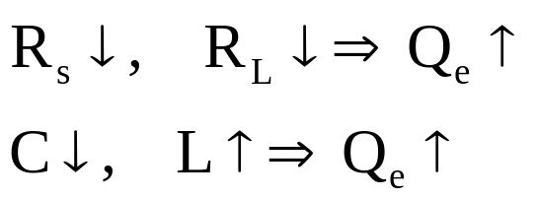
谐振:回路总电抗为零， 和 同相，否则称为失谐
  4个参数
    谐振等效阻抗 R
    谐振频率
    3dB带宽B
    品质因素值
固有品质因数 ,取决于电感中的固有损耗
有载品质因数

Slide 10
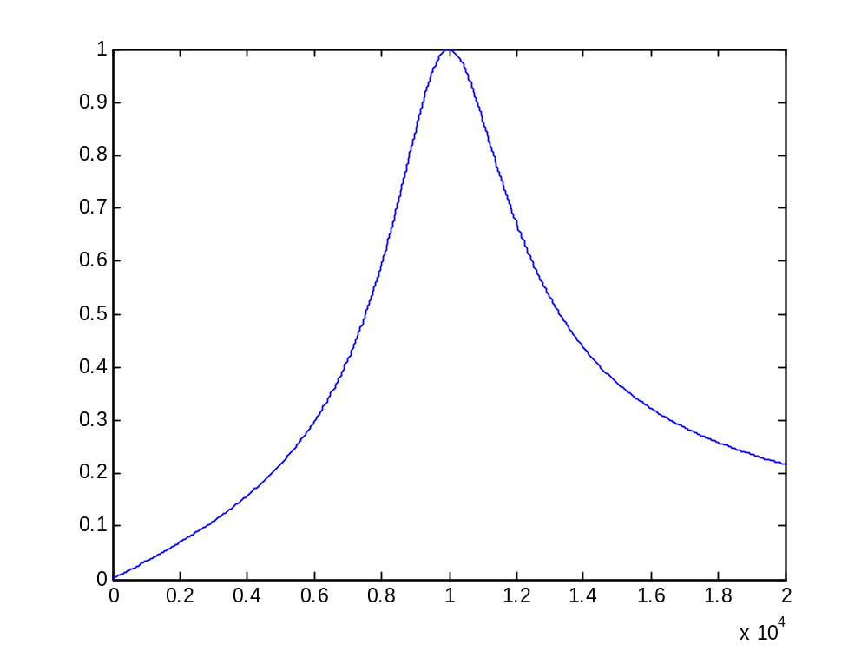
Qe=3, ω0=10kHz, ω=1:20kHz

Slide 11
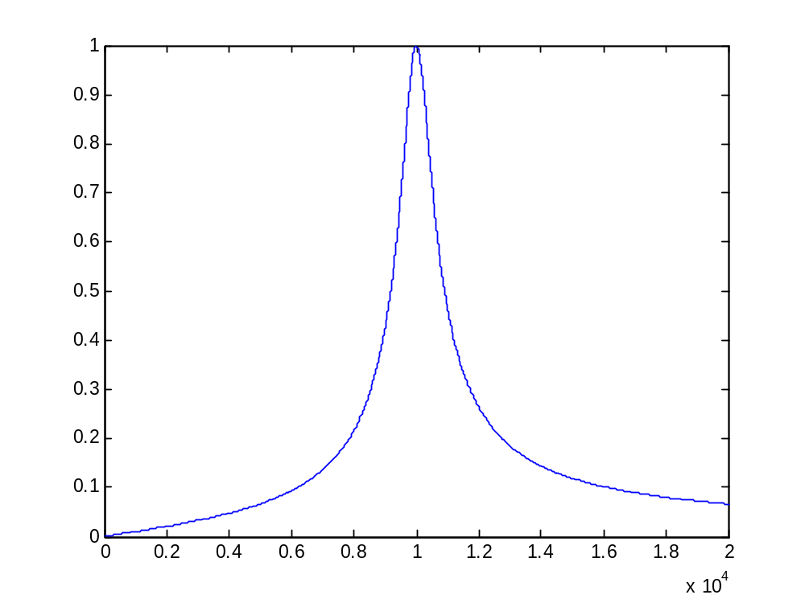
Qe=10, ω0=10kHz, ω=1:20kHz

Slide 12
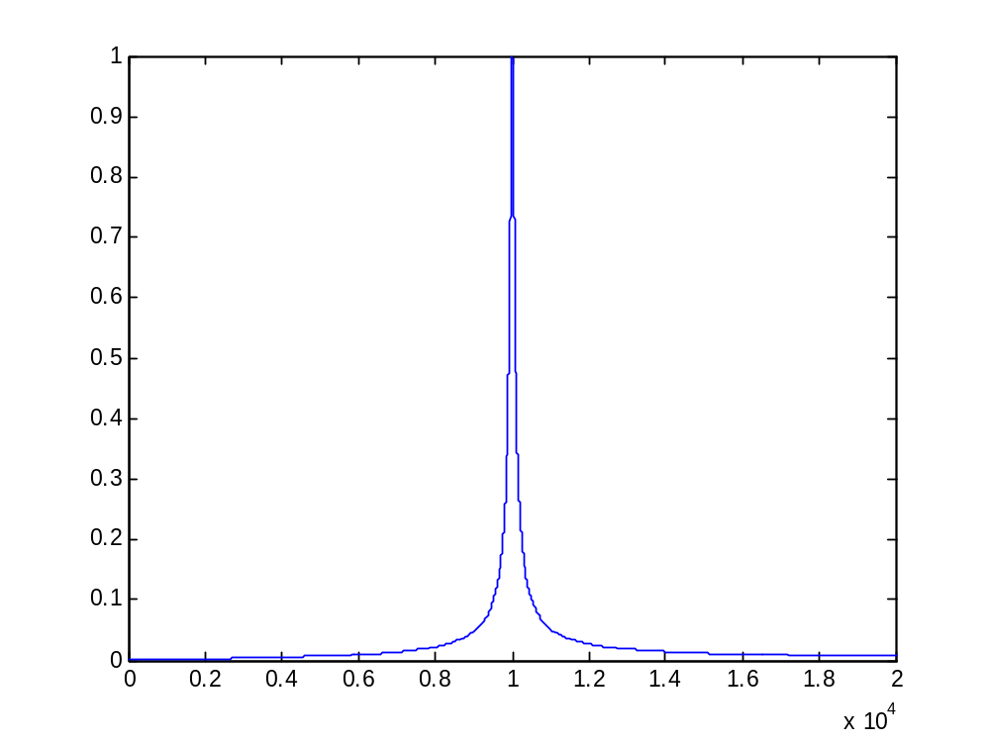
Qe=100, ω0=10kHz, ω=1:20kHz

Slide 13

性质分析
幅频特性曲线在 两侧并非严格对称，只在附近频率可近似认为对称
Q值越大，回路对干扰的抑制能力越强
感性与容性的划分

Slide 14
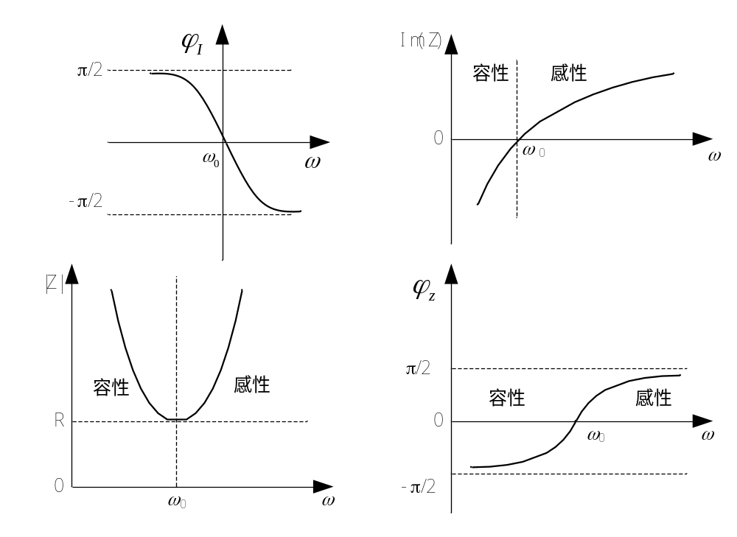

阻抗特性和电抗特性

Slide 15
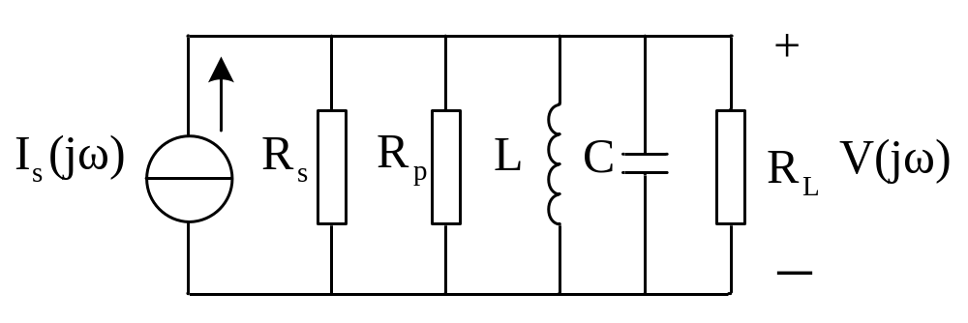
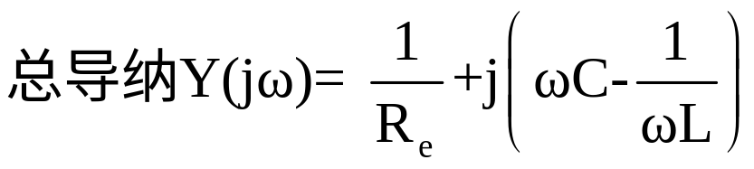
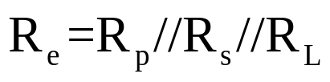
并联谐振回路

Slide 16



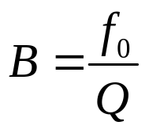
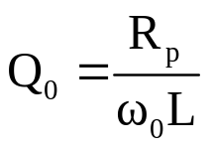
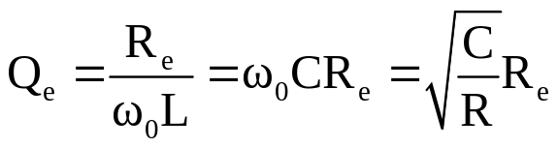
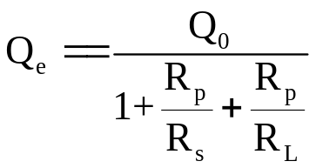
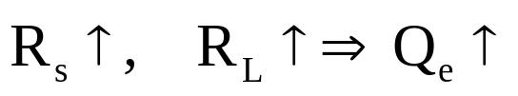
谐振：回路总导纳为零， 和 同相。
  4个参数
    谐振频率
    谐振等效阻抗
    3dB带宽B
    品质因素Q值
固有品质因数 ，取决于电感中的固有损耗。
有载品质因数

Slide 17








阻抗特性和电抗特性
电感
电容

Slide 18
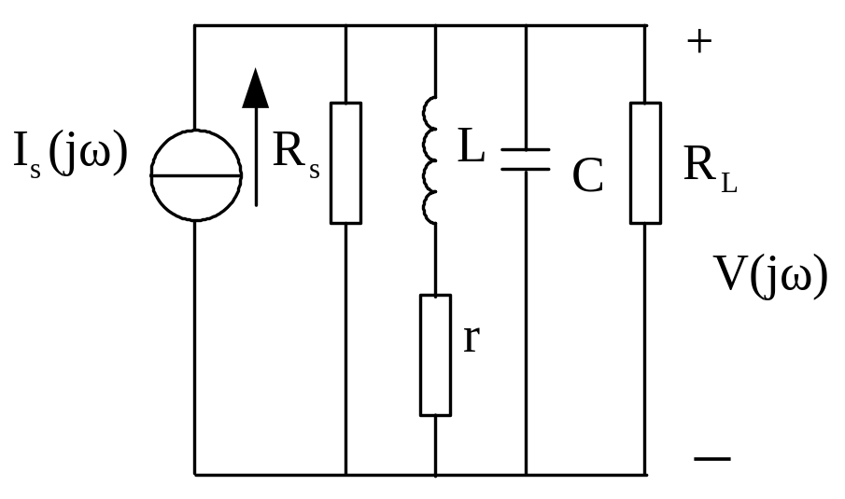
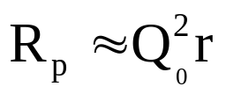
实际电路模型
利用阻抗串并转换，得到理想模型，在高Q情况下，新的

Slide 19
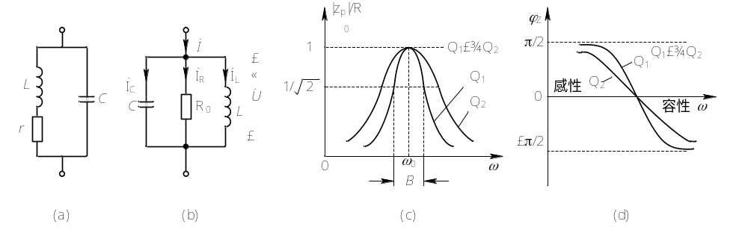
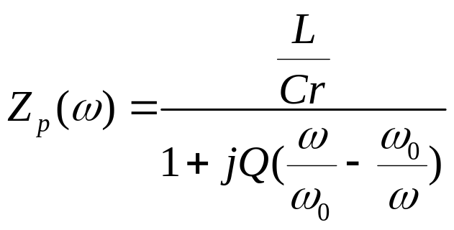
并联谐振回路
  阻抗特性：
(a) 并联谐振回路; （b）等效电路; （c）阻抗特性; （d）辐角特性

Slide 20
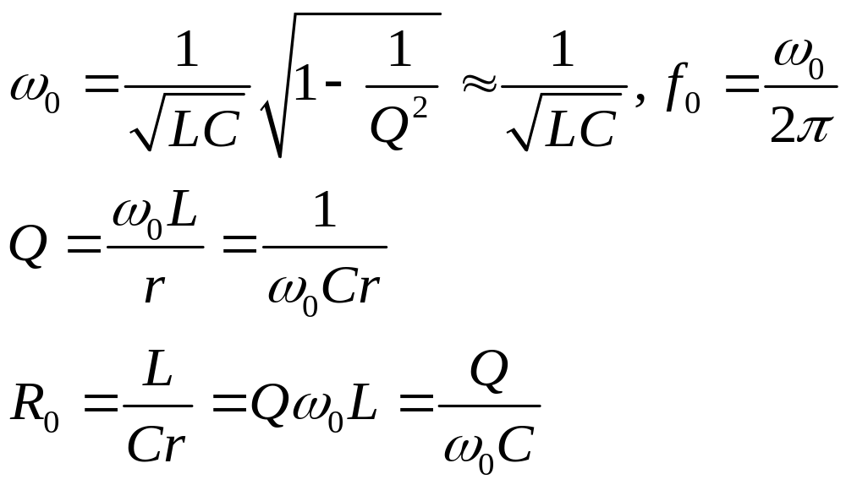
  4个参数
    谐振频率f0
    品质因素Q值
    谐振等效阻抗R0
    3dB带宽B

Slide 21
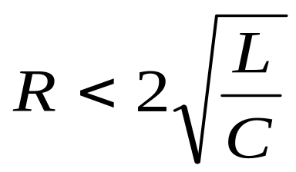
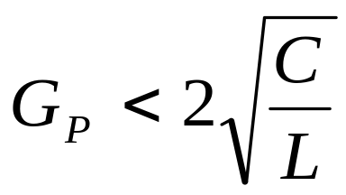
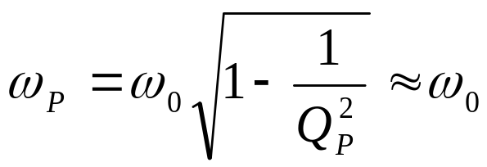
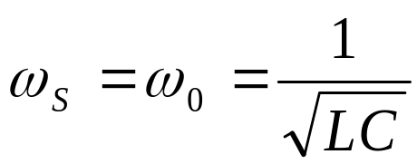
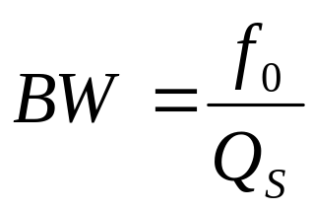
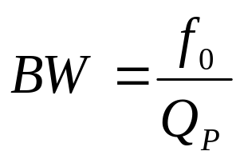
LC 串、并联谐振回路比较
电路名称 | 串联谐振回路 | 并联谐振回路
电路形式
激励源 | 恒压源 | 恒流源
谐振条件
谐振频率
通频带
例1
例2

Slide 22
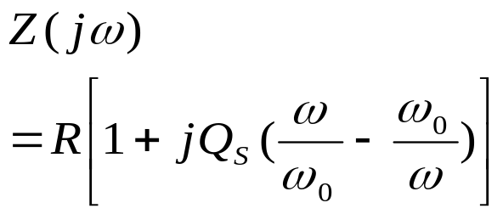
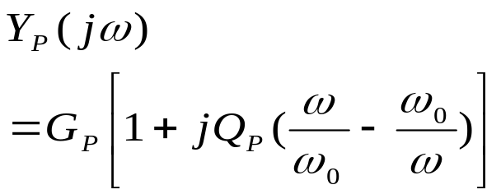
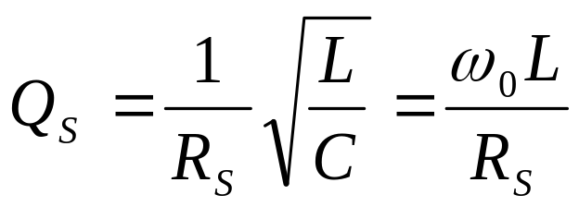
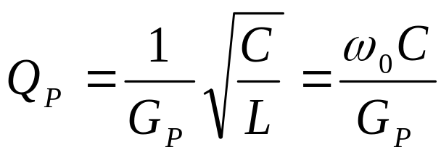
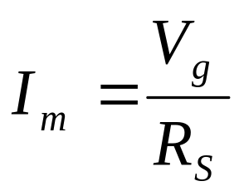
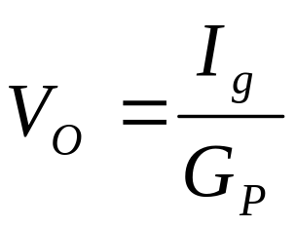
LC 串、并联谐振回路比较（续）
电路名称 | 串联谐振回路 | 并联谐振回路
端阻抗 （导纳）
品质因数 Q
谐振参数

Slide 23
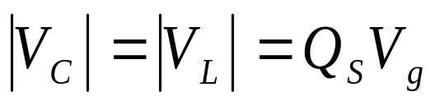
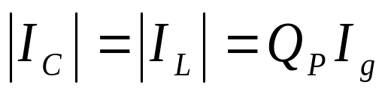
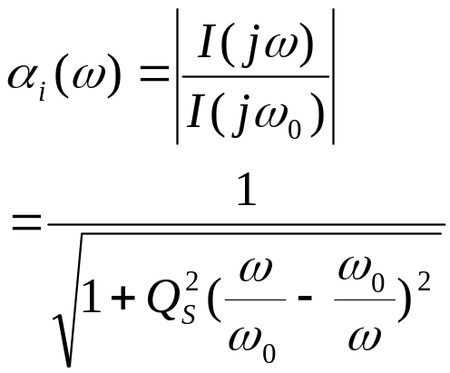
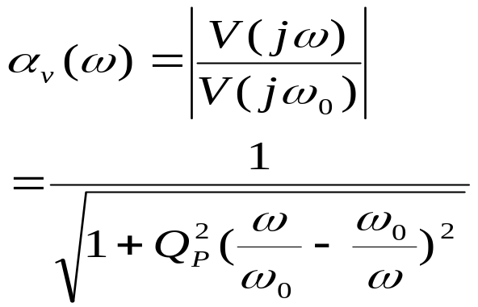
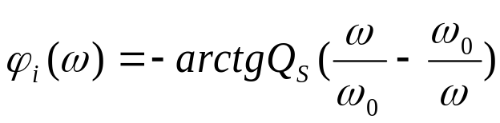

LC 串、并联谐振回路比较（续）
电路名称 | 串联谐振回路 | 并联谐振回路
谐振性质 | 电压谐振 | 电流谐振
谐振特性 相对幅频特性 相频特性

Slide 24
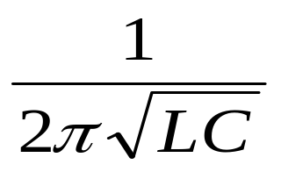



RLC并联电路
RLC串联电路
谐振频率f_{o}
谐振角频率ω_{o}
谐振阻抗Z_{o}
R（最大）
R（最小)
品质因数Q
储能
储能
耗能
耗能
带宽BW
f_{o}/Q
f_{o}/Q

Slide 25

例 1 设一放大器以简单并联振荡回路为负载, 信号中心频率=10MHz, 回路电容C=50 pF,
(1) 试计算所需的线圈电感值。
(2) 若线圈品质因数为Q=100, 试计算回路谐振电阻及回路带宽。
(3) 若放大器所需的带宽B=0.5 MHz, 则应在回路上并联多大电阻才能满足放大器所需带宽要求?

Slide 26




解 ：
(1) 计算L值。
(2) 回路谐振电阻和带宽
(3) 求满足0.5 MHz带宽的并联电阻。 设回路上并联电阻为R₁, 并联后的总电阻为R₁∥R₀, 总的回路有载品质因数为Q_{L}。 由带宽公式, 有

Slide 27

回路总谐振电阻为

Slide 28
带抽头接入的阻抗变换网络-复杂谐振网络
作用：
避免直接接负载，导致谐振回路Q 值大大下降，从而降低选择性；
避免阻抗不匹配。
注：阻抗不匹配会引起以下问题
负载所获功率降低；
电磁波传输过程中产生回波，影响波形。

Slide 29
三种实现方式
理想变压器的阻抗变换网络
部分接入：电感分压电路与电容分压电路
L、π、T型匹配网络

Slide 30







理想变压器的阻抗变换网络
从功率等效角度证明：
理想变压器无损耗：

Slide 31





电感分压电路
等效原则：
设 无损耗，
则两端功率相等；
设 ；

Slide 32



若M＝0，L1、L2间无互感（为独立电感），则：

Slide 33


? Ri=?

Slide 34



电容分压电路
等效原则：
则两端功率相等；
设 ；

Slide 35


? Ri=?

Slide 36

归纳总结：
等效阻抗值变大还是变小？
阻抗转换也是可逆的，即被折合端和观察端可以互换。
电感分压与电容分压的区别。
部分接入，定义 接入系数
当外接负载不是纯电阻，包含有电抗成分时，同样可以 推导出等效关系。

Slide 37

抽头并联振荡回路
几种常见抽头并联谐振回路

Slide 38





回路等效计算方法
  先求接入系数p
  电阻折算
  电压源折算
  电流源折算
电感接入（变压器）：
电容接入：
注意：计算的近似性（高Q值下相等）。

Slide 39







部分接入系数
部分接入法（对回路两端即电感两端）的选频电路举例
对回路有载品质因数
影响明显减小。

Slide 40

例2： 如图所示， 抽头回路由电流源激励, 忽略回路本身的固有损耗, 试求回路两端电压u(t)的表示式及回路带宽。

Slide 41





解:由于 , 因此可以近似算出回路的谐振角频率
回路处于谐振状态
等效到回路两端的电阻为
则电流源端电压为
输出电压为

Slide 42


该等效并联回路有载品质因数
回路带宽

Slide 43


仿真ex4

Slide 44



Slide 45
阻抗变换与选频匹配
采用以上阻抗变换电路虽然可以在较宽的频率范围内实现阻抗变换，但严格计算表明，各频率点的变换值会有差别。
如果要求在较窄的频率范围内实现理想的阻抗变换，可采用下面介绍的ＬＣ选频匹配网络

Slide 46


ＬＣ选频匹配网络(L型、T型、 π型)
作用：
在放大器等链路中，用于匹配前后级阻抗。
在功放输出回路中 ，用于将外接负载 转化成功率管集电极要求的匹配负载 。
匹配网络同时具有一定的滤除功能（有一定的带宽，可用于滤除谐波分量）。
与匹配有关的名词：反射系数，驻波系数。
匹配网络设计的标准工具是阻抗圆图或导纳圆图。

Slide 47



串并联阻抗转换
在某一频率点上计算对应等效值
  在特定频率点上严格等效
  在特定频率点附近近似等效

Slide 48





转换关系
当Qe>>1时，则简化为：

Slide 49
利用串/并阻抗转换公式，可推导各种形式的滤波匹配网络。
LC选频匹配网络有倒L型、T型、 π型等几种不同组成形式，其中倒L型是基本形式。现以倒L型为例，说明其选频匹配原理。
倒L型网络是由两个异性电抗元件X₁、X₂组成，常用的两种电路如图 (a)、 (b)所示，其中R₂是负载电阻，R₁是二端网络在工作频率处的等效输入电阻。

Slide 50


Slide 51


对于图 (a)所示电路，将其中X₂与R₂的串联形式等效变换为X_{p}与R_{p}的并联形式，如图 (c)所示。在X₁与X_{p}并联谐振时，有
X₁+ X_{p} =0, R₁=R_{p}
所以R₁=(1+Q_{e}²)R₂
这种电路可以在谐振频率处增大负载电阻的等效值。

Slide 52

对于图(b)所示电路，将其中X₂与R₂的并联形式等效变换为Xs与Rs的串联形式，如图(d)所示。在X₁与X_{s}串联谐振时，可求得以下关系式：
这种电路可以在谐振频率处减小负载电阻的等效值。

Slide 53
例: 已知某电阻性负载为10Ω，请设计一个匹配网络，使该负载在20MHz时转换为50Ω。 如负载由10Ω电阻和0.2μH电感串联组成，又该怎样设计匹配网络?

Slide 54



解： 由题意可知，匹配网络应使负载值增大，故采用图 (a)所示倒L型网络。可求得所需电抗值

Slide 55


Slide 56


仿真ex5:

Slide 57

由1560pF和318pF两个电容组成的倒L型匹配网络即为所求，如图例 (b)虚线框内所示。这是因为负载电感量太大， 需要用一个电容来适当抵消部分电感量。在20MHz处，1560 pF电容和0.2μH电感串联后的等效电抗值与(a)图中的0.16μH电感的电抗值相等。

Slide 58

T型网络和π型网络各由三个电抗元件(其中两个同性质， 另一个异性质)组成，如图 所示，它们都可以分别看作是两个倒L型网络的组合，用类似的方法可以推导出其有关公式。

Slide 59

工程上常用S参数及阻抗圆图来分析及计算匹配

Slide 60

习题1：某接收机输入回路的简化电路如图所示。 已知C₁=5pF，C₂=15pF，Ｒ_{s}=75 Ω，Ｒ_{L}=300 Ω。为了使电路匹配，即负载Ｒ_{L}等效到ＬＣ回路输入端的电阻Ｒ′_{L}＝Ｒ_{s}， 线圈初、次级匝数比Ｎ₁／Ｎ₂应该是多少？
习题2：试设计一个г型匹配网络，使100Ω的电阻性负载在100MHz时转换为50Ω。
（1）画出匹配网络的电路结构；
（2）计算匹配网络的元件值；

Slide 61
重点
1.谐振回路特性
① LC串联谐振回路
电路结构
Q值？
谐振频率f₀？
谐振时回路阻抗最小，呈纯电阻，电阻值？
带宽？
频率等于f₀，回路阻抗呈什么特性？
频率大于f₀，回路阻抗呈什么特性？
频率小于f₀，回路阻抗呈什么特性？

Slide 62
② LC并联谐振回路
电路结构。
Q值？
谐振频率f₀？
谐振时回路阻抗最大，呈纯电阻，电阻值？
带宽？
频率等于f₀，回路阻抗呈什么特性？
频率大于f₀，回路阻抗呈什么特性？
频率小于f₀，回路阻抗呈什么特性？

Slide 63
3.掌握电抗与电阻元件的串并联等效原理。
4.了解匹配网络，匹配电路结构：L型、T型、π型电路结构，掌握L型匹配网络的设计及计算 。
5.掌握电感接入或电容接入方式的阻抗变换关系。
接入系数
阻抗变换关系（与接入系数的关系）
电压源、电流源变换关系（与接入系数的关系）
电容三点式振荡电路起振条件分析要用到电容接入关系。

